Slide 1

Exercise Routine Management Planner
8팀: 김예현 / 김진현

Slide 2
목차
1
기획 배경 및 목표
2
진행 계획 일정
3
개발 결과
4
기대 효과
5
개발 후기

Slide 3

FOR WHOM?
[
]
1. 운동을 시작했지만 운동을
지속 하기 힘든 사람
2. 야심찬 운동 목표를 세웠지만
잘 지켜지지 않는 사람
3. 운동과의 인연을 다시
잇고 싶은 사람

Slide 4

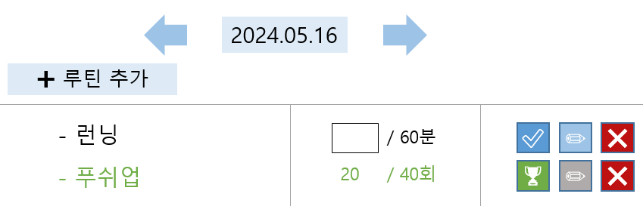
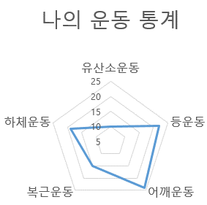
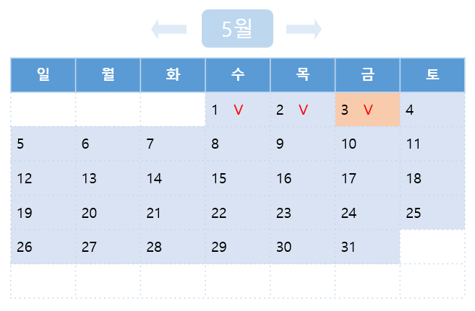

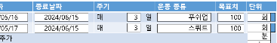
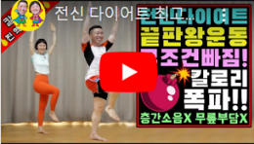
기획 배경 및 목표
001 출석체크
002 루틴 관리
003 관련 영상 제공
004 통계
출석체크판
루틴 리스트, 추가
유튜브 영상 추천
지정한 이름에 따라 합산

Slide 5
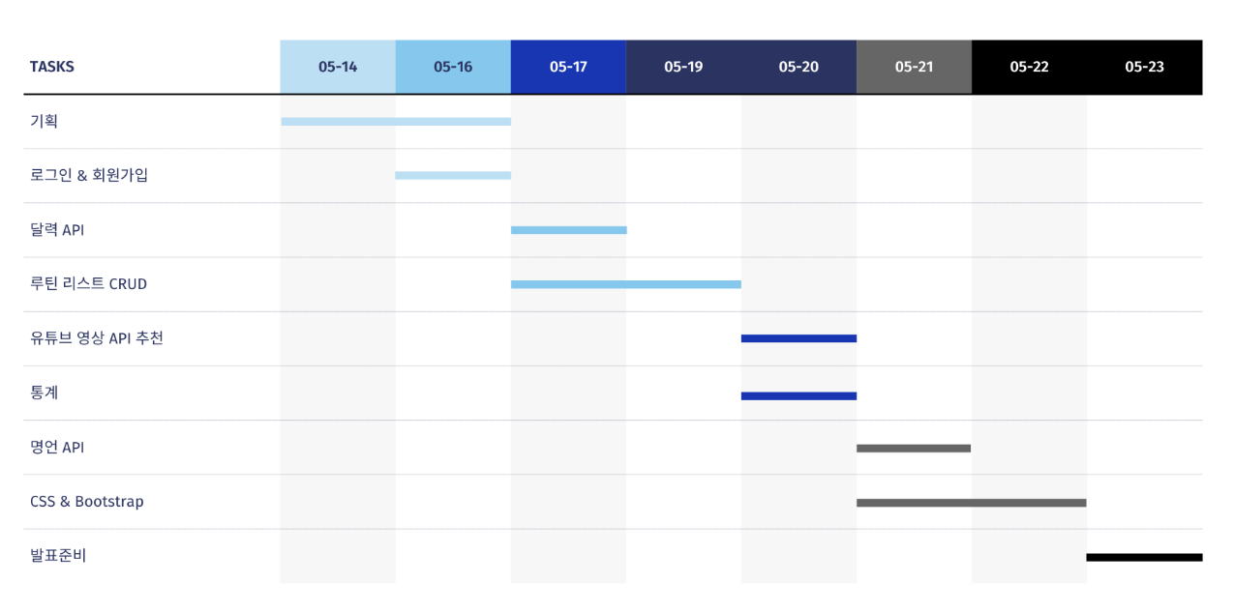
진행 계획 일정

Slide 6

개발 시작

Slide 7

김예현
Front- 로그인, 회원가입, V-Calendar,
루틴 목록/추가/수정, 유튜브API & 영상 리스트
Back – 루틴 CRUD
역할 분담
김진현
Front - Chart.js, 명언API
Back - 회원, 출석, 루틴 추가 알고리즘,
차트용 데이터 변환

Slide 8




개발 결과
개발 환경
FRONT
BACK
+ LIBRARY

Slide 9
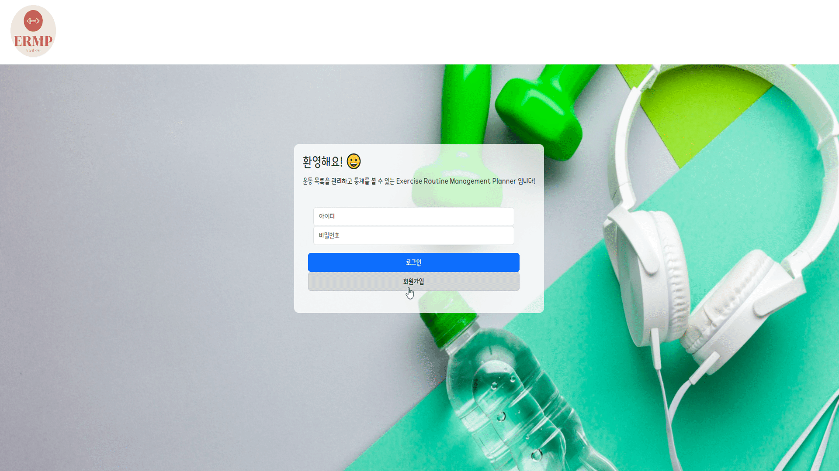
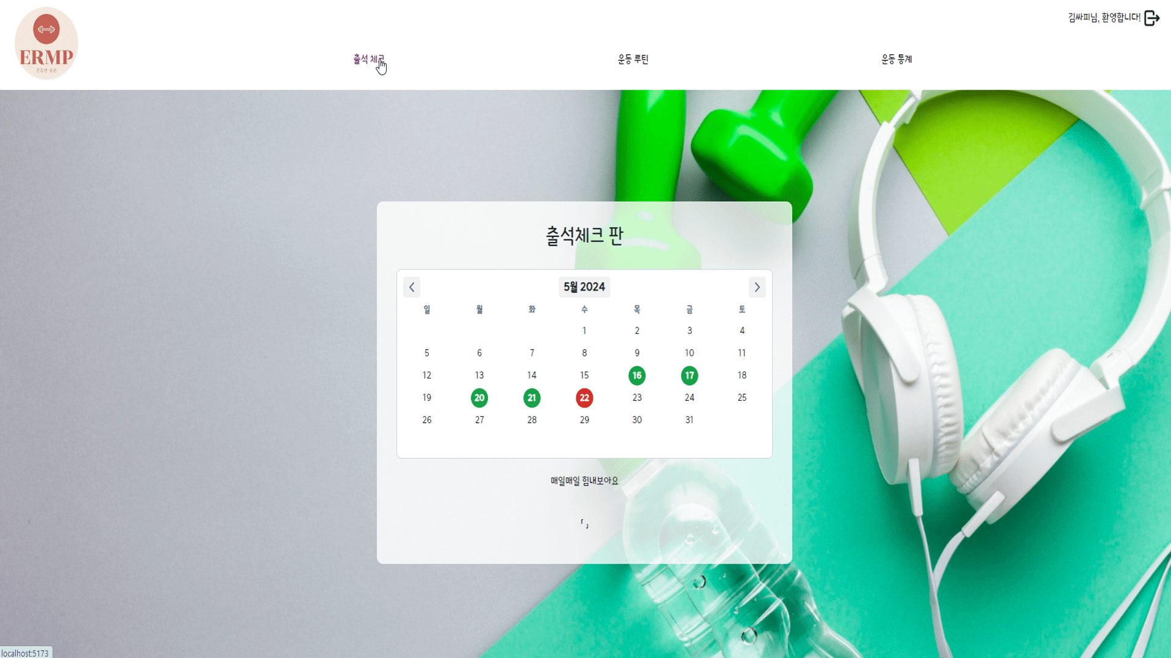
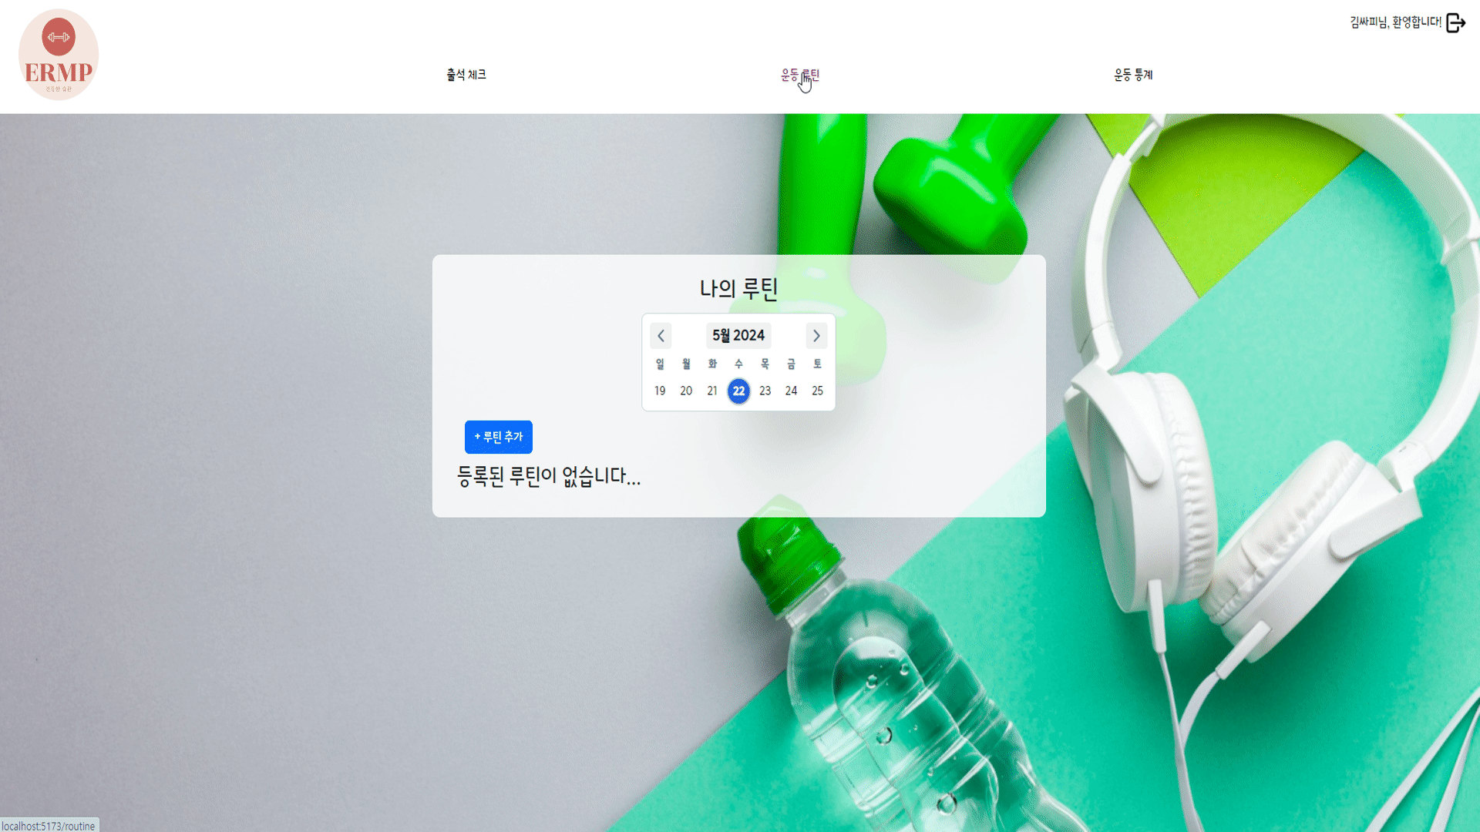
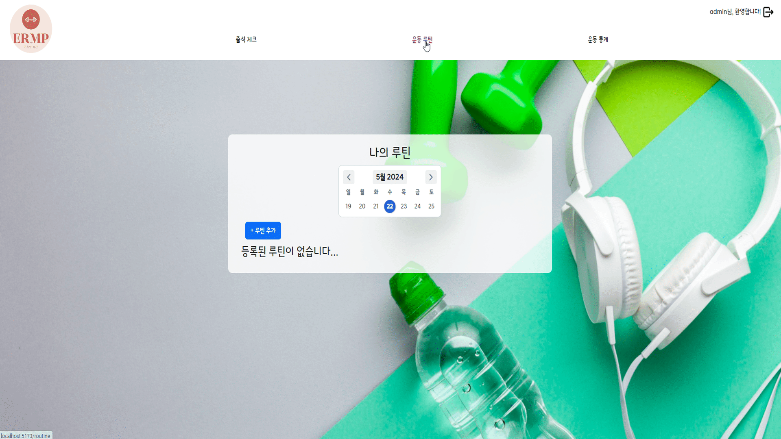

개발 결과
미리 보기 및 시연
회원가입/로그인
홈(출석체크)
운동 루틴 관리
루틴 추가
통계

Slide 10
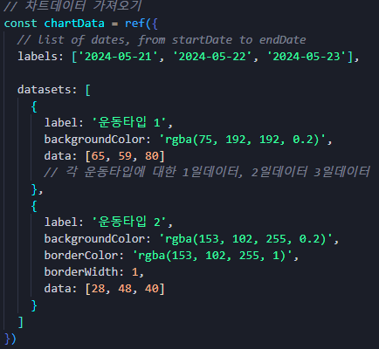
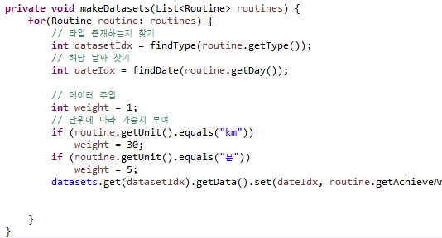
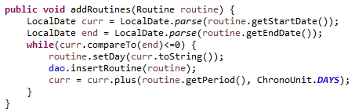
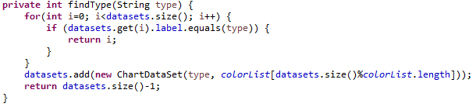
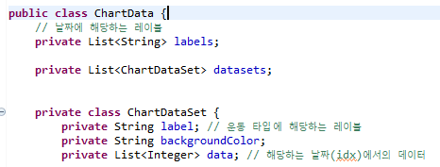
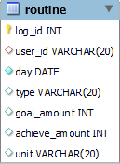
개발 결과
사이트 적용 핵심 알고리즘
- 루틴 추가 알고리즘
- 통계 차트 데이터 변환 알고리즘

Slide 11


개발 후기
프로젝트 진행 소감
작은 웹사이트나 프로그램 하나도 굉장히 많은 기술이 들어간 결과물이라는 것을 다시 한 번 깨달았고,
복잡하게 얽혀있는 웹과 웹 사이를 자유롭게 거닐 수 있다는 것이 굉장하다는 것을 가장 크게 느낀 프로젝트였습니다.
Vue와 관련하여 기술적 측면에서 store 활용법, computed의 사용처 등등등 기초부터 부족한 점이 굉장히 많았고
페어와의 소통적인 측면에서는 안 맞는 부분이 있어도 일찍이 진솔한 대화 등을 나누지 못한 것이 많이 아쉬웠습니다.
그러나 프로젝트를 진행하며 서로 소통을 자주 하였고 그 덕분에 백과 프론트가 데이터를 주고 받을 때 곤란한 상황들을 예방할 수 있었습니다.
또한 모르는 부분이 있다면 부족한 부분들의 개념을 정리하는 것들에 대해 도움을 많이 받을 수 있었습니다.
하나의 프로젝트를 위해 API와 라이브러리, 프레임워크, 그리고 생성형 AI 등 많은 요소를 함께 이용해보았던 경험이었습니다.
그 사이에서 기술적인 문제를 많이 부딪혀보았고 문제 해결 방법이 생각보다 다양할 수 있다는 것을 깨달을 수 있었습니다.
소통적인 측면에서는 지난 관통 프로젝트에서 소통의 부재의 중요성을 깨달은 만큼 최대한 소통을 많이 하고자 했습니다.
덕분에 프로젝트 진행을 일사천리로 끝낼 수 있었지만 오히려 너무 일방적인 소통이 되어 페어에게 스트레스를 주게 되었던 점이
아쉽고 부족했던 것 같습니다

Slide 12


구현 못한 + 실패한 추가 기능들…
루틴들을 에브리타임처럼 시간표 형식으로 만들어보기
웹의 배경 이미지를 랜덤으로 바뀌도록 해보기
그래프 표현 방식을 방사형, 선형 등 다양하게 해보기
유저끼리 “오늘의 한마디”를 적고 상호작용하는 기능

Slide 13

저희의 이야기를 들어주셔서
감사합니다!

